Slide 1
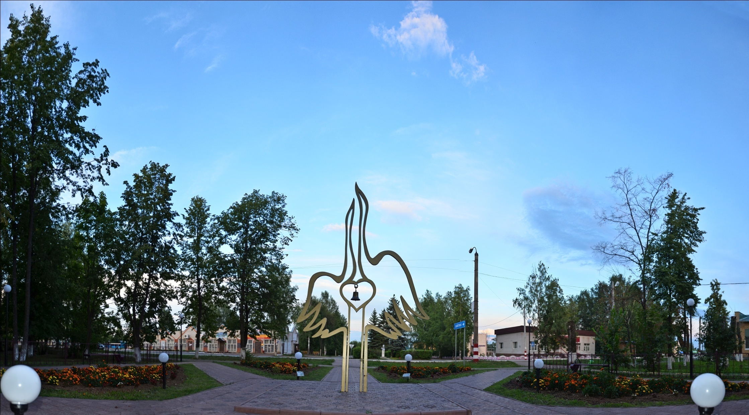
Бюджет для граждан
по Решению Земского собрания Тоншаевского муниципального района Нижегородской области
«Об утверждении отчета об исполнении районного бюджета Тоншаевского муниципального района за 2017 год» от 13.04.2018г. №215

Slide 2
Уважаемые жители Тоншаевского района !
Очередной информационный сборник «Бюджет для граждан» посвящен итогам исполнения бюджета Тоншаевского муниципального района Нижегородской области за 2017 год.
«Бюджет для граждан» составлен на основе решения Земского собрания Тоншаевского муниципального района Нижегородской области «Отчета об исполнении районного бюджета Тоншаевского муниципального района за 2017 год». Данный информационный ресурс разработан с целью ознакомления с основными параметрами исполнения бюджета Тоншаевского района за 2017 год, достигнутыми результатами использования бюджетных ассигнований, итогами реализации мероприятий муниципальных программ в 2017 году.
Представленные данные помогут жителям Тоншаевского муниципального района сделать выводы об эффективности использования бюджетных средств.
Разработка информационного ресурса «Бюджет для граждан» является одним из важных направлений бюджетной политики, нацеленной на повышение прозрачности, открытости бюджета и бюджетного процесса.
Решение Земского собрания Тоншаевского муниципального района Нижегородской области «Отчет об исполнении районного бюджета Тоншаевского муниципального района за 2017 год». размещен на официальном сайте в сети «Интернет»:
http://tns.omsu-nnov.ru/?id=178255.
Мы готовы к обсуждению и рассмотрению всех Ваших предложений по повышению эффективности управления общественными финансами.

Slide 3
ЧТО ТАКОЕ ОТЧЕТ ОБ ИСПОЛНЕНИИ БЮДЖЕТА?
➢ Отчет об исполнении бюджета содержит данные об исполнении бюджета по доходам, расходам и источникам финансирования дефицита бюджета в соответствии с бюджетной классификацией Российской Федерации.
➢ Годовой отчет об исполнении районного бюджета подлежит рассмотрению представительным органом муниципального образования и утверждению решением представительного органа.
➢ В отчете об исполнении районного бюджета указывается сколько и каких доходов поступило в бюджет за год и куда эти денежные средства были израсходованы.

Slide 4

Бюджет - форма образования и расходования денежных средств, предназначенных для финансового обеспечения задач и функций государства и местного самоуправления (БК РФ)
Доходы
Расходы
-дефицит
+профицит
доходы бюджета - поступающие в бюджет денежные средства, за исключением , являющихся в соответствии с настоящим Кодексом источниками финансирования дефицита бюджета
расходы бюджета - выплачиваемые из бюджета денежные средства, за исключением средств, являющихся в соответствии с настоящим Кодексом источниками финансирования дефицита бюджета
дефицит бюджета –
превышение расходов бюджета над его доходами /профицит бюджета - превышение доходов бюджета над его расходами
Источники финансирования дефицита бюджетов - государственные (муниципальные) ценные бумаги; кредиты кредитных организаций; бюджетные кредиты от других бюджетов бюджетной системы; изменение остатков средств на счетах по учету средств бюджета; иные источники

Slide 5
Основные понятия, термины и определения
Слово «бюджет» происходит от старонормандского «bougette» – кошелёк, сумка, кожаный мешок, мешок с деньгами. В настоящее время термин утратил своё первоначальное значение, поскольку «бюджет» в современном понимании уже не обозначает «копилку» - физическую или счёт в банке, в которой хранятся средства.
Сегодня бюджет необходимо рассматривать как оформленный документально план поступлений и выплат. Так, например, бюджет Тоншаевского района, ежегодно утверждаемый Земским собранием Тоншаевского муниципального района, в самом простом понимании представляет собой перечень источников поступлений (доходная часть бюджета), перечень направлений расходования поступающих средств (расходная часть бюджета), а также их ожидаемые годовые значения.
Общий объём бюджета не означает, что указанная сумма собрана за счет налогов и иных поступлений и по состоянию на начало года хранится на каком-либо счёте, а в течение года расходуется. В действительности поступление и расходование средств «растянуто» в течение года и осуществляется приблизительно равномерно. Этот процесс называется «исполнением бюджета». Так, различают исполнение бюджета по доходам (поступление в течение времени средств от уплаты налогов и сборов, безвозмездных поступлений на единый счёт бюджета) и исполнение бюджета по расходам (выплаты в течение времени средств с единого счёта бюджета).
Если доходы бюджета превышают расходы, это значит, что бюджет сформирован с профицитом, если же наоборот – расходы превышают доходы, значит бюджет дефицитный. Наличие дефицита бюджета не означает, что какие-либо из запланированных расходов не будут оплачены. Все принятые в бюджете обязательства должны быть исполнены, однако оплата некоторых расходов будет осуществлена не за счёт доходов, а за счёт источников финансирования дефицита бюджета. К таковым относятся: банковские кредиты, бюджетные кредиты (кредиты, полученные от других бюджетов), остатки на счете бюджета (неиспользованные средства прошлого года) и иные источники.
Размер дефицита бюджета жёстко ограничен Бюджетным кодексом. Предельный размер дефицита местных бюджетов не может превышать 10% общего объема доходов без учёта безвозмездных поступлений.

Slide 6
Основные понятия, термины и определения
Безвозмездные поступления в бюджет – межбюджетные трансферты (средства), предоставляемые одним бюджетом другому. Межбюджетные трансферты формируют значительную часть бюджетов всех уровней.
Межбюджетные трансферты подразделяются на дотации, субсидии, субвенции.
Дотации предоставляются на безвозмездной и безвозвратной основе без установления направлений и (или) условий их использования, т.е. направляются на цели, определяемые получателем самостоятельно. Дотации обычно называют «нецелевыми межбюджетными трансфертами».
Субсидии предоставляются на поддержку реализации полномочий, исполнение которых закреплено за получателем субсидий. Субсидии обычно предоставляются на условиях софинансирования – это означает, что получатель субсидии должен за счёт собственных средств предусмотреть определенную долю финансирования (обычно от 5% до 50%) на те же цели.
Субвенции предоставляются на осуществление переданных полномочий, то есть полномочий, которые не закреплены за получателем субвенции. Например, полномочия по организации общедоступного и бесплатного дошкольного образования в муниципальных дошкольных образовательных организациях, общедоступного и бесплатного дошкольного, начального общего, основного общего, среднего общего образования в муниципальных общеобразовательных организациях, обеспечение дополнительного образования детей в муниципальных общеобразовательных организациях (далее - полномочия в сфере общего образования) относятся к полномочиям субъектов Российской Федерации и в обычной ситуации должны исполняться органами государственной власти субъектов Федерации. Указанные полномочия были переданы для исполнения городскому округу. Для исполнения данных полномочий району предоставляются субвенции. Таким образом, полномочия в сфере общего образования полностью обеспечиваются за счет средств бюджета субъекта.
Остальная доля доходов бюджета – налоговые и неналоговые доходы (обычно именуются «собственными доходами»).

Slide 7

Стадии бюджетного процесса
Подготовка, рассмотрение и утверждение отчета об исполнении бюджета
Исполнение
бюджета
Рассмотрение и утверждение проекта бюджета
Разработка проекта бюджета

Slide 8
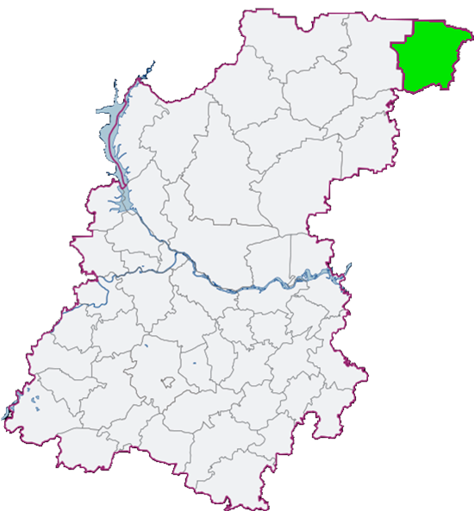

Показатели , характеризующие Тоншаевский район за 2017 год
Плащадь- 2353,1 кв.км.
Численность населения района – 18730 человек
Обьем валового продукта -1777,8 млн.руб.
Инвестиции в основной капитал в действующих ценах – 473,4 млн. руб.
Тоншаевский район включает в себя административно - территориальные образования:
Нижегородская область
Администрация р.п.Тоншаево Администрация р.п.Пижма Администрация р.п.Шайгино Администрация Березятского сельсовета | Администрация Кодочиговского сельсовета Администрация Ложкинского сельсовета Администрация Одошнурского сельсовета Администрация Ошминского сельсовета Администрация Увийского сельсовета

Slide 9
Основные экономические показатели
Наименование показателя | 2015 год | 2016 год | Прогноз 2017 год | Факт 2017 год | Темп роста к уровню 2016 года, %
Отгружено товаров собственного производства, выполнено работ и услуг собственными силами по полному кругу организаций, млн. руб. | 1004,54 | 1599,7 | 1659,8 | 1777,8 | 90
Отгружено товаров собственного производства , выполненных работ на 1 жителя района в тыс. руб. | 52,95 | 84,64 | 88,06 | 94,92 | 89
Оборот розничной торговли, млн. руб. | 1104,1 | 1439,2 | 1507 | 1492,5 | 96
Численность работников по территории, формирования ФОТ тыс. чел. | 6,16 | 6,16 | 6,16 | 6,16 | 100
Фонд оплаты труда всего, млн. руб. | 1193 | 1245,48 | 1309,8 | 1309,9 | 95
Численность населения на 1 января чел. | 18970 | 18900 | 18848 | 18730 | 101
Уровень официально зарегистрированной безработицы на конец года, % | 0,64 | 0,58 | 0,56 | 0,65 | 89

Slide 10

Наименование показателя | 2015 год | 2016 год | Прогноз 2017 год | Факт 2017 год | Темп роста к уровню 2016 года, %
Прибыль прибыльных предприятий района млн. руб | 13,8 | 13,8 | 13,8 | 15,9 | 87
индекс потребительских цен % | 115,5 | 105,9 | 104 | 104,3 | 102
Средняя заработная плата по району, руб. | 16139 | 16849 | 17719 | 17720,44 | 106
Инвестиции в основной капитал,млн. руб. | 373,7 | 396,4 | 413,8 | 473,4 | 84

Slide 11
Отгружено товаров собственного производства, выполнено работ и услуг собственными силами по полному кругу организаций, млн. руб.

Slide 12
Отгружено товаров собственного производства , выполненных работ на 1 жителя района в тыс. руб.

Slide 13
Прибыль прибыльных предприятий района млн. рублей

Slide 14
Фонд оплаты труда всего, млн. руб.

Slide 15
Индекс потребительских цен %

Slide 16
Средняя заработная плата по району, руб.

Slide 17
Инвестиции в основной капитал , млн. руб.

Slide 18
Прожиточный минимум по различным социально- демографическим группам населения, рублей
 | 2015 | 2016 | 2017
В среднем на душу | 8382 | 8639 | 8739
Для трудоспособного населения | 9001 | 9282 | 9388
Для пенсионеров | 6931 | 7158 | 7229
Для детей | 8503 | 8802 | 9009

Slide 19
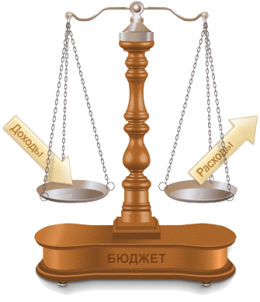
Основные характеристики бюджета Тоншаевского муниципального района
Доходы районного бюджета
на 2017 год составляют
540 329,76 тыс. рублей
Расходы районного бюджета на 2017 год составляют
543 381,84
тыс. рублей
Профицит
3052,08
тыс. рублей

Slide 20
Из чего складывается доходная часть бюджета
Доходы бюджета
Налоговые доходы
Неналоговые доходы
Безвозмездные поступления
Налог на доходы физических лиц
ЕНВД
ЕСХН
Плата за патент
Госпошлина
Доходы от использования имущества
Плата за негативное воздействие на окружающую среду
Штрафы
Иные неналоговые доходы
Дотации
Субсидии
Субвенции
Иные безвозмездные поступления

Slide 21

Какие налоги уплачивают жители Тоншаевского муниципального района
Налог на доходы физических лиц гл. 23 Налогового кодекса РФ, ставка налога 13%, в отдельных случаях 9%,30% и 35%
Налог на имущество физических лиц ставка налога исходя из кадастровой стоимости:
-0,3% в отношении жилых домов, жилых помещений, незавершенного строительства, единых недвижимых комплексов, гаражей, машино-мест, хозяйственных строений и сооружений
-2% в отношении объектов, включенных в перечень , определяемый в соответствии с п.7 ст.378.2 Н.К.РФ.в отношении объектов, кадастровая стоимость каждого из которых превышает 300,0млн. рублей
-0,5% в отношении прочих объектов налогообложения.
Земельный налог
Ставка налога от кадастровой стоимости земельных участков: 0,3% по участкам, занятым жилищным фондом, с\х назначения, для личного подсобного хозяйства
1,5% в отношении других участников

Slide 22
Налоговые и неналоговые доходы районного бюджета, тыс. рублей
Показатели доходов | Исполнение доходной части бюджета по годам |  | Отклонение (+, -) | % отношение 2017 года к 2016 году
 | 2016 год | 2017 год
Налоги на доходы физических лиц (доля в налоговых и неналоговых доходах - %) | 116976,1 | 113084,9 | -3891,2 | 97
Налоги на совокупный доход (доля в налоговых и неналоговых доходах - %) | 4560,4 | 4556,8 | -3,6 | 100
Государственная пошлина, сборы (доля в налоговых и неналоговых доходах - %) | 1083,2 | 1427,4 | 344,2 | 132
Доходы от использования имущества, находящегося в государственной и муниципальной собственности (доля в налоговых и неналоговых доходах - %) | 3493 | 5362,3 | 1869,3 | 154
Платежи при пользовании природными ресурсами (доля в налоговых и неналоговых доходах - %) | 823,1 | 593,3 | -229,8 | 72
Доходы от оказания платных услуг (работ) и компенсации затрат государства (доля в налоговых и неналоговых доходах - %) | 307,2 | 0 | -307,2 | 0
Доходы от продажи материальных и нематериальных активов (доля в налоговых и неналоговых доходах - %) | 370,7 | 121,6 | -249,1 | 33
Штрафы, санкции, возмещение ущерба (доля в налоговых и неналоговых доходах - %) | 716 | 863,3 | 147,3 | 121
Задолженность по отмененным налогам | 2,1 | 1 | -1,1 | 48
Итого налоговых и неналоговых доходов | 128331,8 | 126010,6 | -2321,2 | 98

Slide 23
Структура доходов районного бюджета Тоншаевского района за 2017 год, млн. руб.

Slide 24
Исполнение плана по налоговым и неналоговым доходам районного бюджета,
тыс. рублей
Наименование | Первоначальный план на 2017 год | Уточненный план на 2017 год | Фактическое поступление за 2017 год | разница к уточненному плану | % исполнения к уточненному плану
Налоговые доходы | 105595,7 | 117895,7 | 119070,1 | 1174,4 | 101
в том числе:
Налог на доходы физических лиц | 99462 | 112162 | 113084,9 | 922,9 | 101
ЕНВД | 4701,4 | 4301,4 | 4367,7 | 66,3 | 102
ЕСХН | 33,5 | 33,5 | 135,6 | 102,1 | 405
патент | 48,3 | 48,3 | 53,5 | 5,2 | 111
Государственная пошлина | 1350,5 | 1350,5 | 1427,4 | 76,9 | 106
Прочие налоги и сборы | 0 | 0 | 1 | 1 | -
Неналоговые доходы | 21231,9 | 5945,6 | 6940,5 | 994,9 | 117
в том числе:
Арендная плата за землю | 2093,9 | 2093,9 | 2912,6 | 818,7 | 139
Аренда нежилого фонда | 700,6 | 1524,3 | 2415,1 | 890,8 | 158
Плата за негативное воздействие на окружающую среду | 1386,3 | 1386,3 | 593,3 | -793 | 43
Прочие доходы от имущества | 0 | 0 | 34,6 | 34,6 | -
Платные услуги | 0 | 0 | 0 | 0 | -
Доходы от продажи имущества | 15700 | 0 | 0 | 0 | -
Доходы от продажи земельных участков | 500 | 90 | 121,6 | 31,6 | 135
Штрафы | 851,1 | 851,1 | 863,3 | 12,2 | 101
Прочие неналоговые доходы | 0 | 0 | 0 | 0 | -
Налоговые и неналоговые доходы | 126827,6 | 123841,3 | 126010,6 | 2169,3 | 102
Всего | 380482,8 | 371523,9 | 378031,8 | 6507,9 | 102

Slide 25
Исполнение первоначального плана по налоговым доходам Тоншаевского бюджета на 2017 год, тыс. руб.

Slide 26
Динамика изменений налоговых и неналоговых доходов консолидированного бюджета по итогам 2015 - 2017 годов, тыс. рублей

Slide 27
Исполнение консолидированного бюджета по доходам за 2015 - 2017 годы, млн. рублей

Slide 28
Доходы консолидированного бюджета на душу населения, тыс.рублей

Slide 29
Безвозмездные поступления, тыс. рублей
 | Факт 2016 год | Первоначальный план на 2017 год | Уточненный план на 2017 год | Факт 2017 год | % к 2016 году
ДОТАЦИИ | 60561 | 89278,4 | 91078 | 91078 | 150
СУБСИДИИ | 157961,4 | 12547,5 | 32112,9 | 32112,9 | 20
СУБВЕНЦИИ | 236398,98 | 251030,1 | 252586 | 252586 | 107
ИНЫЕ БЕЗВОЗМЕЗДНЫЕ ПОСТУПЛЕНИЯ | 2722,43 | 0 | 2110,17 | 2110,17 | 78
БЕЗВОЗМЕЗДНЫЕ ПОСТУПЛЕНИЯ ОТ НЕГОСУДАРСТВЕННЫХ ОРГАНИЗАЦИЙ | 2747,96 | 0 | 1923,23 | 1923,23 | 70
ВОЗВРАТ ЦЕЛЕВЫХ ОСТАТКОВ ИЗ РАЙОННОГО БЮДЖЕТА В ОБЛАСТНОЙ БЮДЖЕТ | -650,7 | 0 | -569,9 | -569,9 | 87
ВОЗВРАТ ЦЕЛЕВЫХ ОСТАТКОВ ИЗ БЮДЖЕТОВ ПОСЕЛЕНИЙ В РАЙОННЫЙ БЮДЖЕТ | 0 | 0 | 0 | 0 | 0

Slide 31
Расходы районного бюджета Тоншаевского муниципального района по разделам и подразделам классификации расходов бюджета за 2017 год
Раздел | Подраздел | Наименование | Принято по бюджету решением Земского собрания от 23.12.2016 №105, первоначальный план на 2017 год, тыс. руб. | Уточненный план на 2017 год, тыс. руб. | Исполнено за 2017 год, тыс. руб. | % исполнения к первоначаль-ному плану на 2017 год | % исполнения к уточненному плану на 2017 год
01 | 00 | Общегосударственные вопросы | 48730 | 53024,8 | 52813,8 | 108,4 | 99,6
01 | 02 | Функционирование законодательных (представительных) органов государственной власти и представительных органов муниципальных образований | 1748,77 | 914,00 | 877,50 | 50,2 | 96,0
01 | 03 | Расходы на обеспечение функций органов местного самоуправления (Иные бюджетные ассигнования) | 593,63 | 0,00 | 0,00 | 0,0 | #ДЕЛ/0!
01 | 04 | Функционирование Правительства Российской Федерации, высших исполнительных органов государственной власти субъектов Российской Федерации, местных администраций | 19437,1 | 21 461,70 | 21 360,20 | 109,9 | 99,5
01 | 05 | Судебная система | 0 | 1,00 | 0,00 | #ДЕЛ/0! | 0,0
01 | 06 | Обеспечение деятельности финансовых, налоговых и таможенных органов и органов финансового (финансово-бюджетного) надзора | 8296,6 | 8 913,10 | 8 911,60 | 107,4 | 100,0
01 | 07 | Обеспечение проведения выборов и референдумов | 50 | 50,00 | 50,00 | 100,0 | 100,0
01 | 11 | Резервные фонды | 600 | 7,90 | 0,00 | 0,0 | 0,0
01 | 12 | Другие общегосударственные вопросы | 18003,9 | 19 831,30 | 19 772,30 | 109,8 | 99,7

Slide 32
Раздел | Подраздел | Наименование | Принято по бюджету решением Земского собрания от 23.12.2016 №105, первоначальный план на 2017 год, тыс. руб. | Уточненный план на 2017 год, тыс. руб. | Исполнено за 2017 год, тыс. руб. | % исполнения к первоначаль-ному плану на 2017 год | % исполнения к уточненному плану на 2017 год
02 | 00 | Национальная оборона | 915,6 | 915,60 | 915,60 | 100,0 | 100,0
02 | 03 | Мобилизационная и вневойсковая подготовка | 915,6 | 915,60 | 915,60 | 100,0 | 100,0
03 | 00 | Национальная безопасность и правоохранительная деятельность | 3216,9 | 2 981,40 | 2 921,40 | 90,8 | 98,0
03 | 09 | Защита населения и территории от чрезвычайных ситуаций природного и техногенного характера, гражданская оборона | 3216,9 | 2 981,40 | 2 921,40 | 90,8 | 98,0

Slide 33
Раздел | Подраздел | Наименование | Принято по бюджету решением Земского собрания от 23.12.2016 №105, первоначальный план на 2017 год, тыс. руб. | Уточненный план на 2017 год, тыс. руб. | Исполнено за 2017 год, тыс. руб. | % исполнения к первоначаль-ному плану на 2017 год | % исполнения к уточненному плану на 2017 год
04 | 00 | Национальная экономика | 15873,1 | 21 328,90 | 21 321,30 | 134,3 | 100,0
04 | 01 | Общеэкономические вопросы | 300 | 354,90 | 354,60 | 118,2 | 99,9
04 | 05 | Сельское хозяйство и рыболовство | 10464,2 | 7 507,30 | 7 500,10 | 71,7 | 99,9
04 | 08 | Транспорт | 555 | 500,50 | 500,50 | 90,2 | 100,0
04 | 09 | Дорожное хозяйство (дорожные фонды) | 0 | 7 759,10 | 7 759,00 | #ДЕЛ/0! | 100,0
04 | 10 | Связь и информатика | 0 | 601,20 | 601,20 | #ДЕЛ/0! | 100,0
04 | 12 | Другие вопросы в области национальной экономики | 4553,9 | 4 605,90 | 4 605,90 | 101,1 | 100,0
05 | 00 | Жилищно-коммунальное хозяйство | 2105,7 | 15 153,80 | 14 961,00 | 710,5 | 98,7
05 | 01 | Жилищное хозяйство | 962,4 | 10 107,70 | 9 978,10 | 1036,8 | 98,7
05 | 02 | Коммунальное хозяйство | 500 | 1 407,00 | 1 407,00 | 281,4 | 100,0
05 | 03 | Благоустройство | 0 | 3 438,50 | 3 394,20 | #ДЕЛ/0! | 98,7
05 | 05 | Другие вопросы в области жилищно-коммунального хозяйства | 643,3 | 200,60 | 181,70 | 28,2 | 90,6

Slide 34
Раздел | Подраздел | Наименование | Принято по бюджету решением Земского собрания от 23.12.2016 №105, первоначальный план на 2017 год, тыс. руб. | Уточненный план на 2017 год, тыс. руб. | Исполнено за 2017 год, тыс. руб. | % исполнения к первоначаль-ному плану на 2017 год | % исполнения к уточненному плану на 2017 год
07 | 00 | Образование | 298792,8 | 299 277,70 | 299 237,00 | 100,1 | 100,0
07 | 01 | Дошкольное образование | 86711,5 | 85 895,10 | 85 895,00 | 99,1 | 100,0
07 | 02 | Общее образование | 177157,4 | 167 343,80 | 167 344,00 | 94,5 | 100,0
07 | 03 | Дополнительное образование детей | 0 | 12 449,50 | 12 449,50 | #ДЕЛ/0! | 100,0
07 | 07 | Молодежная политика | 8325,2 | 9 294,60 | 9 294,30 | 111,6 | 100,0
07 | 09 | Другие вопросы в области образования | 26598,7 | 24 294,70 | 24 254,20 | 91,2 | 99,8
08 | 00 | Культура, кинематография | 74389,3 | 79 509,80 | 78 919,00 | 106,1 | 99,3
08 | 01 | Культура | 68906,6 | 74 017,10 | 73 427,60 | 106,6 | 99,2
08 | 02 | Кинематография | 350 | 338,20 | 338,20 | 96,6 | 100,0
08 | 04 | Другие вопросы в области культуры, кинематографии | 5132,7 | 5 154,50 | 5 153,20 | 100,4 | 100,0
10 | 00 | Социальная политика | 11277,7 | 16 300,30 | 16 264,20 | 144,2 | 99,8
10 | 01 | Пенсионное обеспечение | 3093,2 | 3 018,80 | 3 018,80 | 97,6 | 100,0
10 | 03 | Социальное обеспечение населения | 401 | 1 254,90 | 1 234,40 | 307,8 | 98,4
10 | 04 | Охрана семьи и детства | 7519,5 | 11 571,40 | 11 556,40 | 153,7 | 99,9
10 | 06 | Другие вопросы в области социальной политики | 264 | 455,20 | 454,60 | 172,2 | 99,9

Slide 35
11 | 00 | Физическая культура и спорт | 400 | 1 414,50 | 1 414,50 | 353,6 | 100,0
11 | 02 | Массовый спорт | 400 | 1 414,50 | 1 414,50 | 353,6 | 100,0
12 | 02 | Периодическая печать и издательства | 1600 | 1 600,00 | 1 600,00 | 100,0 | 100,0
12 | 00 | Средства массовой информации | 1600 | 1 600,00 | 1 600,00 | 100,0 | 100,0
13 | 01 | Обслуживание государственного внутреннего и муниципального долга | 80 | 18,10 | 18,10 | 22,6 | 100,0
13 | 00 | Обслуживание государственного и муниципального долга | 80 | 18,10 | 18,10 | 22,6 | 100,0
14 | 00 | Межбюджетные трансферты общего характера бюджетам субьектов РФ и муниципальных образований | 46949,14 | 46 949,10 | 46 949,10 | 100,0 | 100,0
14 | 01 | Дотации на выравнивание бюджетной обеспеченности субъектов Российской Федерации и муниципальных образований | 32761,4 | 32 761,40 | 32 761,40 | 100,0 | 100,0
14 | 03 | Прочие межбюджетные трансферты общего характера | 14187,74 | 14 187,70 | 14 187,70 | 100,0 | 100,0
Итого |  |  | 504 330,24 | 538 474,00 | 537 335,00 | 106,5 | 99,8

Slide 37
Структура расходов бюджета Тоншаевского муниципального района по муниципальным программам в 2017 году
Всего расходы за 2017 год – 537 млн. 335 тыс. рублей
15 муниципальных программ на сумму 437 млн. 337 тыс. рублей (81 % всех расходов), в том числе самые крупные:
Непрограммные расходы -
99 млн. 998 тыс. рублей (19 % всех расходов)
Муниципальная программа "Развитие образования Тоншаевского муниципального района Нижегородской области – 298156,7
Муниципальная программа "Развитие культуры Тоншаевского муниципального района на 2015-2017 годы – 82733,7
Муниципальная программа «Развитие агропромышленного комплекса Тоншаевского муниципального района Нижегородской области на период 2015-2020 годов – 7108
Муниципальная программа "Обеспечение граждан Тоншаевского муниципального района Нижегородской области достойным и комфортным жильем на период до 2024 года – 19102,6

Slide 38
Расходы районного бюджета на реализацию муниципальных программ, тыс. рублей
 | Наименование муниципальных программ | Первоначальный план на 2017 год | Уточненный план на 2017 год | Факт за 2017 год | % исполнения к уточненному плану на 2017 год
 | Всего
1 | Муниципальная программа "Развитие образования Тоншаевского муниципального района Нижегородской области" | 299255,10 | 298171,5 | 298156,7 | 100
2 | Муниципальная программа "Развитие культуры Тоншаевского муниципального района на 2015-2017 годы | 78704,3 | 83324,4 | 82733,7 | 99,3
3 | Муниципальная программа «Развитие агропромышленного комплекса Тоншаевского муниципального района Нижегородской области на период 2015-2020 годов"" | 10426,4 | 7108 | 7108 | 100
4 | Муниципальная программа «Защита населения и территорий от чрезвычайных ситуаций, обеспечение пожарной безопасности и безопасности людей на водных объектах Тоншаевского муниципального района Нижегородской области» | 3216,9 | 6883,3 | 6642,9 | 97
5 | Муниципальная программа "Управление муниципальным имуществом Тоншаевского муниципального района Нижегородской области" | 3194,5 | 2860 | 2791,2 | 98
6 | Муниципальная программа "Управление муниципальными финансами Тоншаевского муниципального района" | 58001,34 | 11670 | 11668,7 | 100
7 | Муниципальная программа "Содействие занятости населения Тоншаевского муниципального района " | 300 | 354,9 | 354,6 | 100

Slide 39
 | Наименование муниципальных программ | Первоначальный план на 2017 год | Уточненный план на 2017 год | Факт за 2017 год | % исполнения к уточненному плану на 2017 год
8 | Муниципальная программа "Развитие малого и среднего предпринимательства Тоншаевского муниципального района" | 3693,9 | 4014,9 | 4014,9 | 100
9 | Муниципальная программа "Обеспечение граждан Тоншаевского муниципального района Нижегородской области достойным и комфортным жильем на период до 2024 года | 3775,6 | 19247,3 | 19102,6 | 100
10 | Муниципальная программа "Противодействие коррупции в Тоншаевском муниципальном районе" | 16 | 0 | 0 | 0
11 | Муниципальная программа "Развитие физической культуры, спорта и молодежной политики" | 450 | 4681,3 | 4680,1 | 100
12 | Муниципальная программа "Профилактика насилия и жестокого обращения с детьми, безнадзорности и правонарушений несовершеннолетних в Тоншаевском районе на 2015-2020 годы | 30 | 30 | 30 | 100

Slide 40
 | Наименование муниципальных программ | Первоначальный план на 2017 год | Уточненный план на 2017 год | Факт за 2017 год | % исполнения к уточненному плану на 2017 год
13 | Муниципальная программа “Профилактика преступлений и иных правонарушений в Тоншаевском муниципальном районе” | 50 | 0 | 0 | 0
14 | Муниципальная программа "Повышение безопасности дорожного движения в Тоншаевском муниципальном районе Нижегородской области в 2016-2018г" | 0 | 30 | 4,3 | 15
15 | Муниципальная программа "Комплексные меры противодействия злоупотреблению наркотиками и их незаконному обороту на 2016 – 2018 годы" | 0 | 50 | 50 | 100
16 | Муниципальная программа «Профилактика терроризма и экстремизма на территории Тоншаевского муниципального района на 2017-2020 годы» | 0 | 0 | 0 | 0
 | Всего по программам | 461114,04 | 438426 | 437337,7 | 100

Slide 41
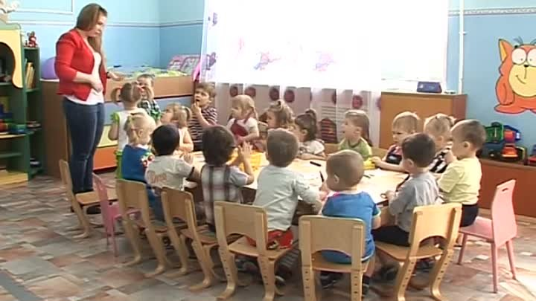
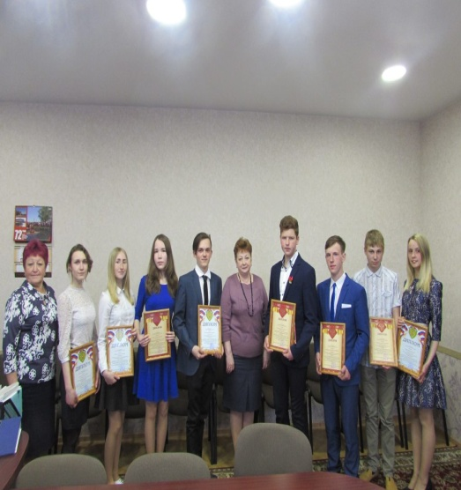
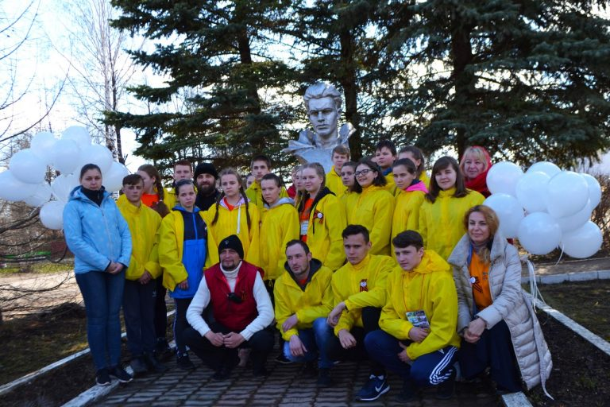
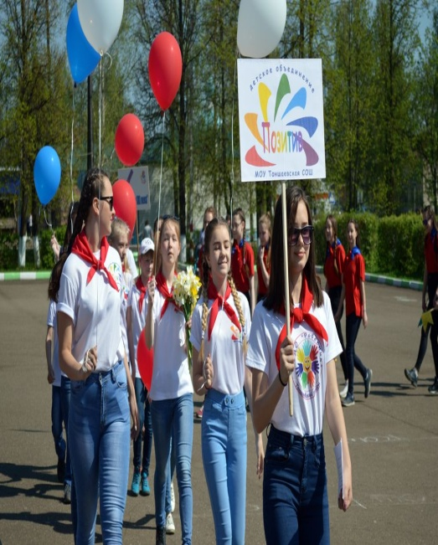
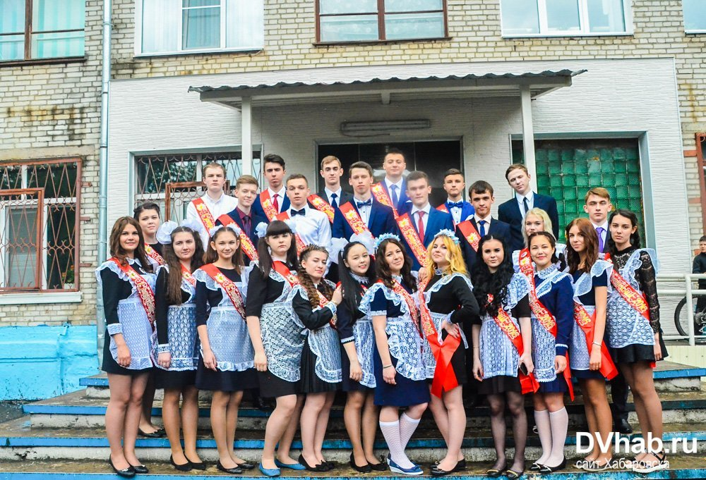
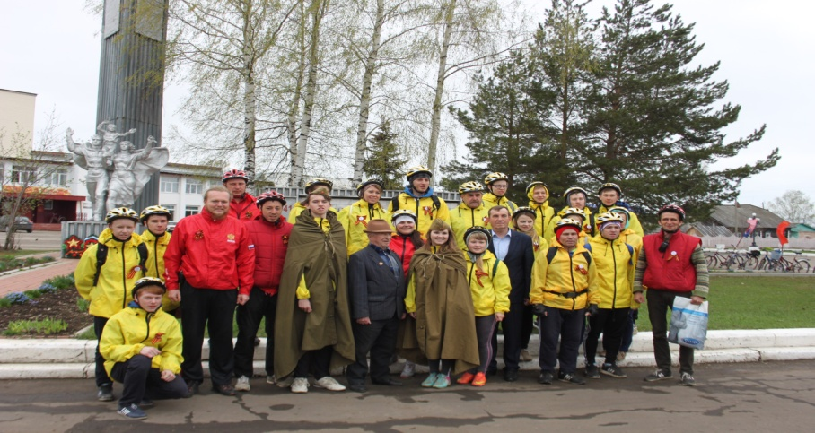
МП "Развитие образования Тоншаевского муниципального района Нижегородской области 2015-2020 годов"
Расходы на реализацию мероприятий муниципальной программы составили 298,2 млн. рублей или 68,18 % в общем объеме программных расходов бюджета.
В том числе расходы на предоставление субсидии на выполнение муниципального задания образовательным учреждениям составили 239,53 млн. рублей или 79 % от общих расходов по программе.

Slide 42
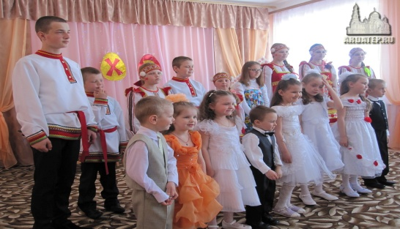
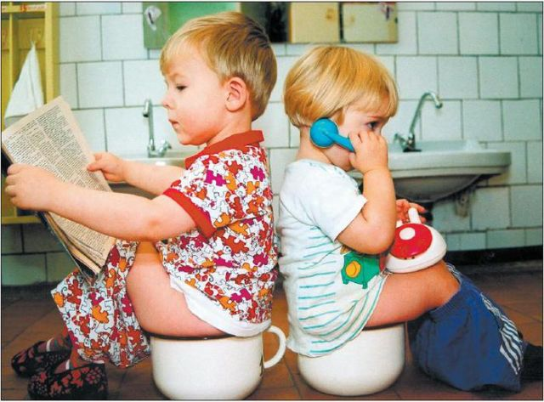
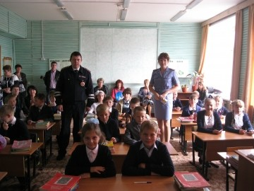
Бюджетные средства направленные на образование в 2016-2017-2018г

Slide 43
Сведения о достигнутых значениях целевых индикаторов муниципальной программы:
Наименование индикатора муниципальной программы | Ед. измерения | 2017 год план | 2017 год факт
Доступность дошкольного образования | % | 100 | 100
Доля выпускников муниципальных общеобразовательных учреждений, сдавших единый государственный по русскому языку и математике в общей численности выпускников муниципальных общеобразовательных учреждений, сдавших единый государственный экзамен по данным предметам | % | 100 | 100
Удельный вес численности обучающихся по программам общего образования, участвующих в олимпиадах и конкурсах различного уровня, в общей численности обучающихся по программам общего образования | % | 53 | 53,5
Охват учащихся горячим питанием | % | 100 | 100
Доля детей-инвалидов, получающих образовательные услуги в форме дистанционного обучения, от общего количества детей-инвалидов, которым это показано | % | 100 | 100
Охват детей в возрасте 5 - 18 лет дополнительными образовательными программами | % | 93 | 94
Доля педагогических работников с высшей квалификационной категорией в общей численности аттестованных педагогических работников | % | 20 | 23

Slide 44
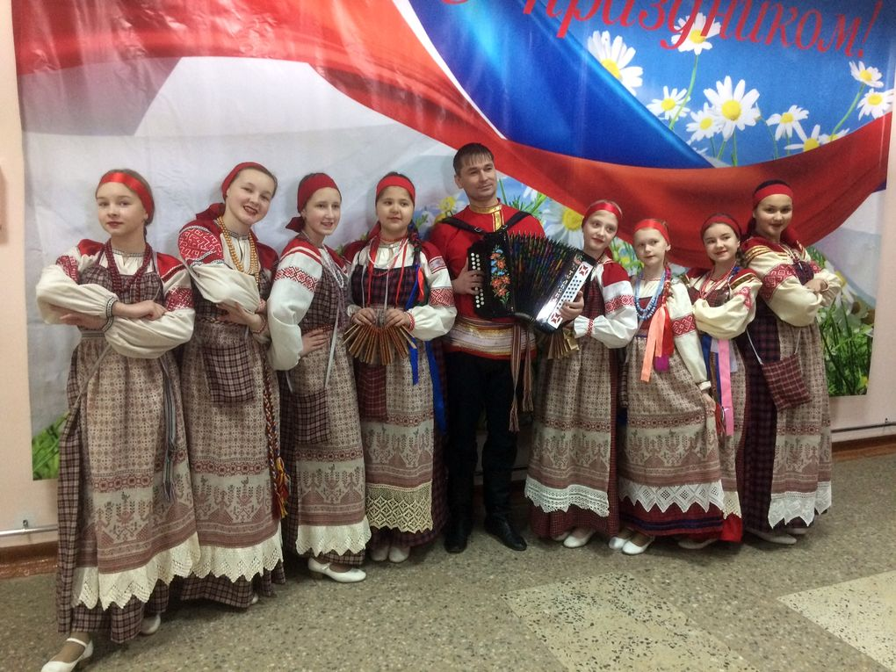
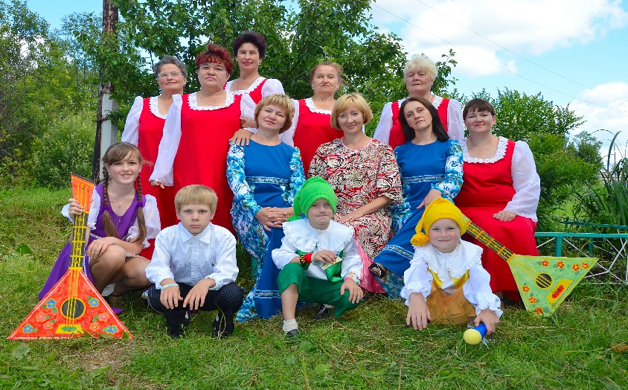
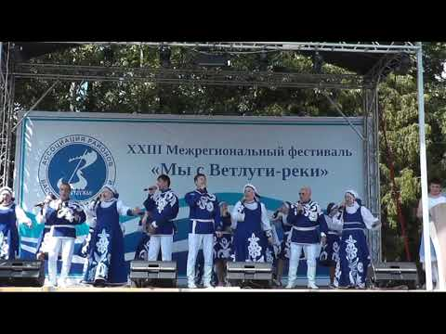
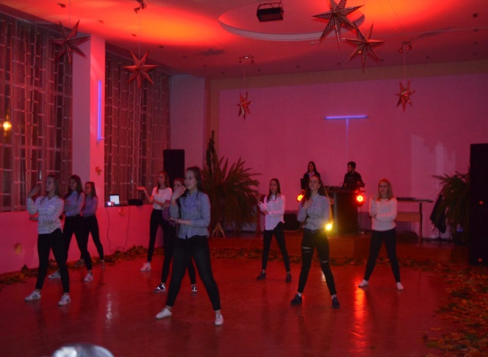
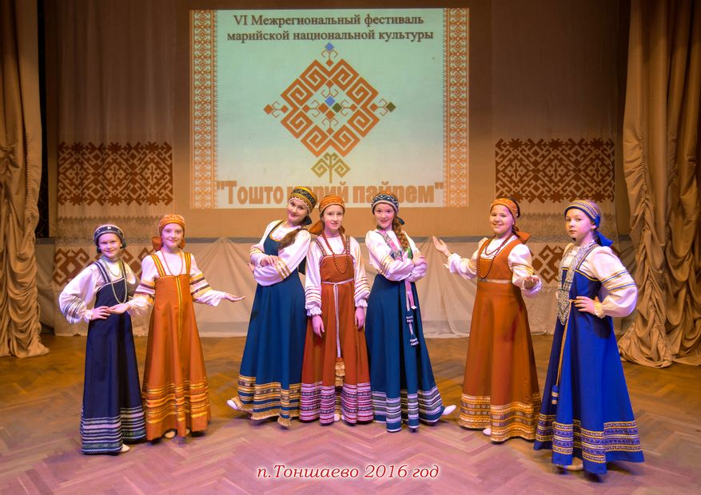
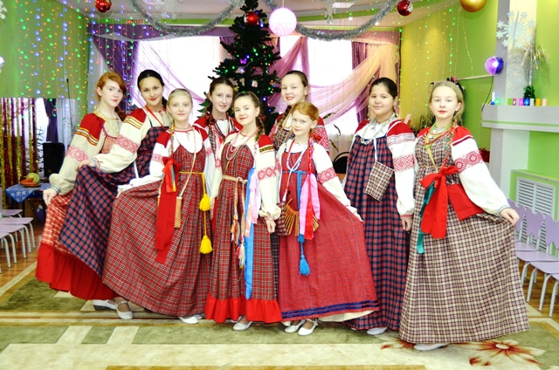
МП "Развитие культуры Тоншаевского муниципального района на 2015-2017 годы
Расходы на реализацию мероприятий муниципальной программы составили 82,73 млн. рублей или 18,9 % в общем объеме программных расходов бюджета.
В том числе расходы на предоставление субсидии на выполнение муниципального задания учреждениям культуры составили 54,64 млн. рублей или 18 % от общих расходов по программе.

Slide 45

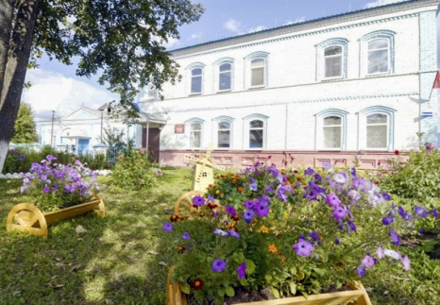
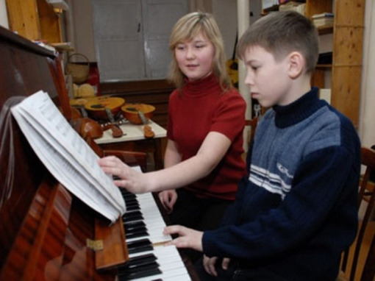
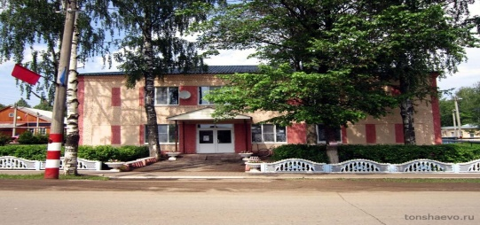
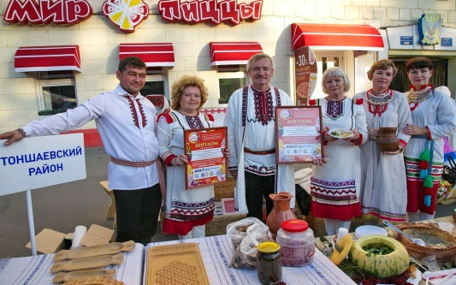
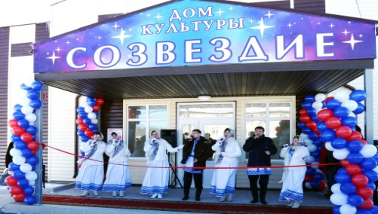
Муниципальная программа "Развитие культуры Тоншаевского муниципального района на 2015-2017 годы
МУК МДК Юбилейный
7435,8 тыс. руб.
МУК ТКМ
2598,9 тыс. руб.
МУК МЦБС
14413,8 тыс. руб.
Предоставление субсидии на выполнение муниципального задания учреждениям,
55605,3 тыс. руб.
МБУ ДО ТДМШ
3933,9 тыс. руб.
МБУК МРДК
9232,6 тыс. руб.
МБУК МЦКС
17990,3 тыс. руб.

Slide 46
Сведения о достигнутых значениях целевых индикаторов муниципальной программы:
Наименование индикатора муниципальной программы | Ед. измерения | 2017 год план | 2017 год факт
Уровень фактической обеспеченности учреждениями культуры от нормативной потребности: - клубами и учреждениями клубного типа - библиотеками | % | 100 | 100
Увеличение доли пользователей библиотек | % к предыдущему году | 0,3 | 0,3
Увеличение доли посетителей музея | % к предыдущему году | 0,5 | 0,51
Удовлетворенность населения качеством предоставляемых услуг в сфере культуры (качеством культурного обслуживания) | % | 87 | 96
Доля детей в возрасте 5 – 18 лет, получающих услуги по дополнительному образованию в организациях, подведомственных органам управления в сфере культуры | % | 100 | 100

Slide 47
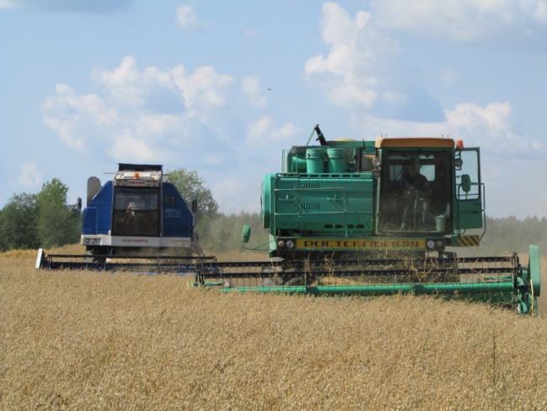
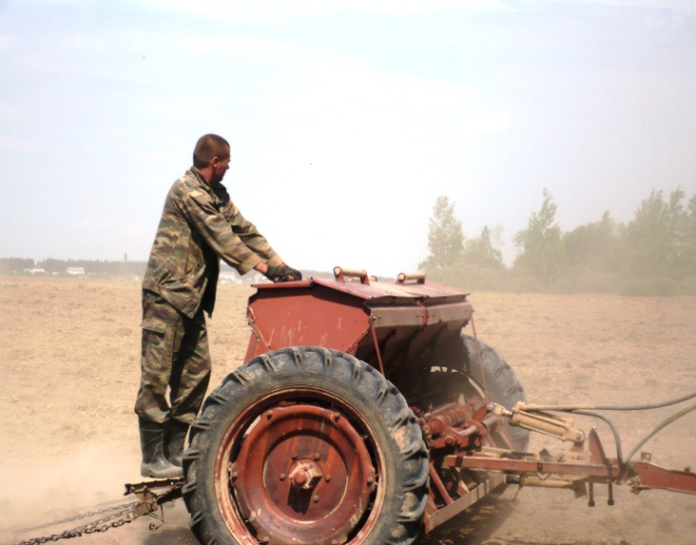
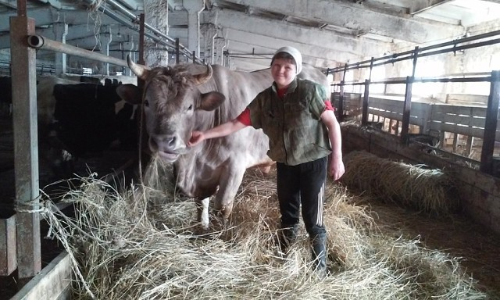
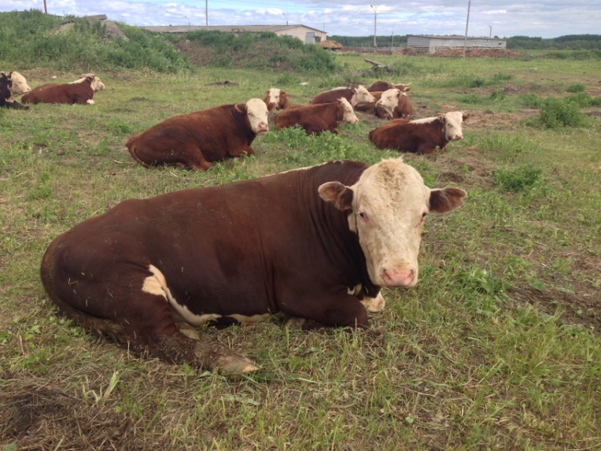
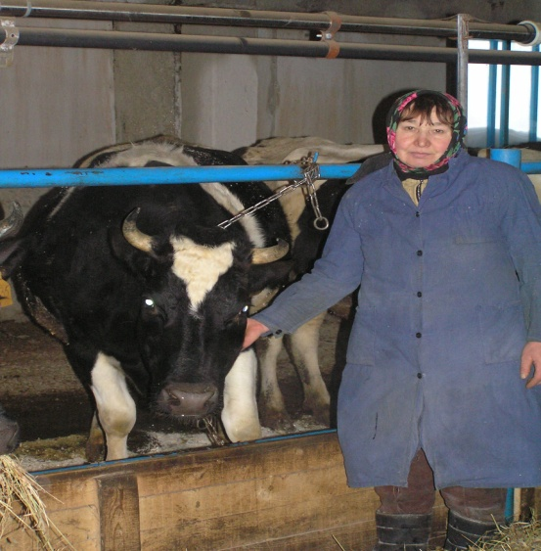
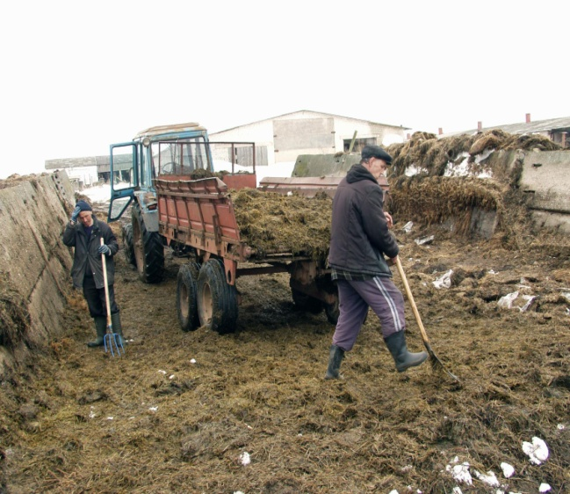
МП “Развитие агропромышленного комплекса Тоншаевского муниципального района Нижегородской области на период 2015-2020 годов”
Расходы на реализацию мероприятий муниципальной программы составили 7,1 млн. рублей или 2 % в общем объеме программных расходов бюджета.
В том числе расходы на предоставление поддержки с / х предприятиям составили 3,4 млн. рублей или 48 % от общих расходов по программе.

Slide 48
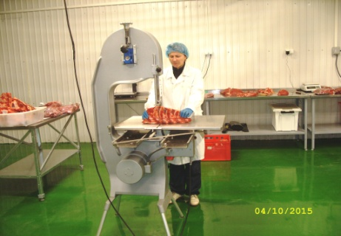

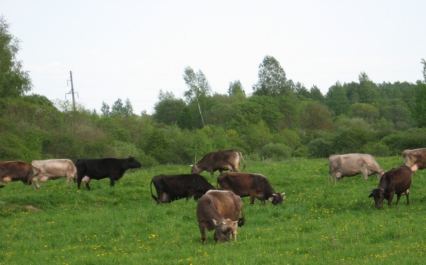
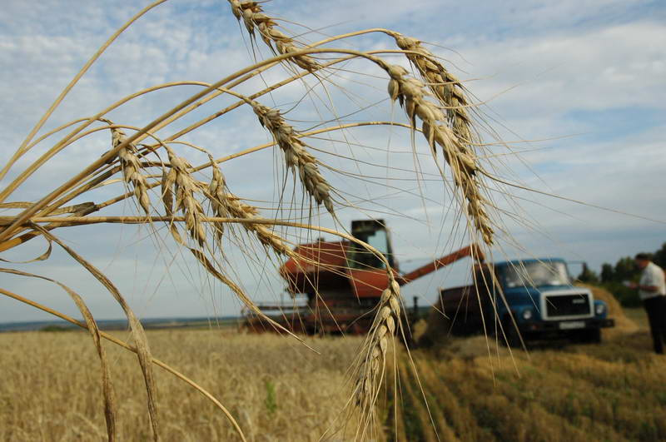
МП «Развитие агропромышленного комплекса Тоншаевского муниципального района Нижегородской области на период 2015-2020 годов""
Поддержка сельского хозяйства в Тоншаевском районе в 2017 году осуществлялась за счет субвенций областного и федерального бюджета на исполнение государственных полномочий.
Направления поддержки | План, тыс. руб. | Факт, тыс. руб. | % исполнения
Подпрограмма Развитие сельского хозяйства, пищевой и перерабатывающей промышленности Тоншаевского района | 3372,99 | 3372,99 | 100
Подпрограмма Устойчивое развитие сельских территорий Тоншаевского муниципального района | 320 | 320 | 100
Подпрограмма Обеспечение реализации Муниципальной программы | 3415,1 | 3415,1 | 100
ИТОГО | 7108,09 | 7108,09 | 100

Slide 49
Сведения о достигнутых значениях целевых индикаторов муниципальной программы:
Наименование индикатора муниципальной программы | Ед. измерения | 2017 год план | 2017 год факт
Индекс производства продукции С/х-ва всех категорий | % | 100 | 77,1
Индекс производства продукции растениеводства | % | 100 | 86,4
Индекс производства продукции животноводства | % | 100 | 93
Уровень рентабельности С/Х организаций | % | 9,2 | 6,8
Валовая продукция сельского хозяйства во всех категориях хозяйств | % | 100 | 90,5
Посевная площадь | га | 9168 | 10811
Урожайность зерновых | ц/га | 17 | 13,6

Slide 50
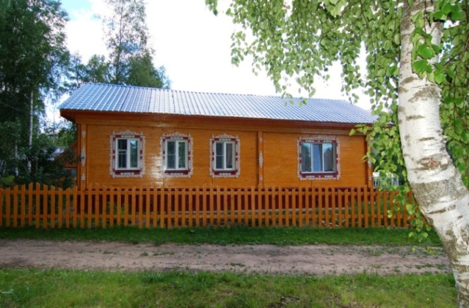
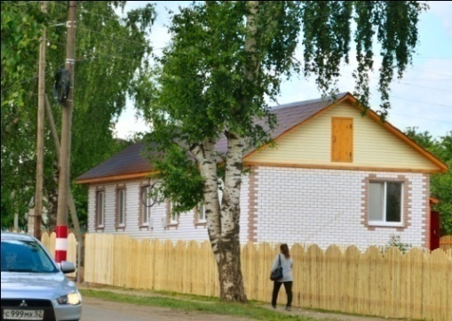
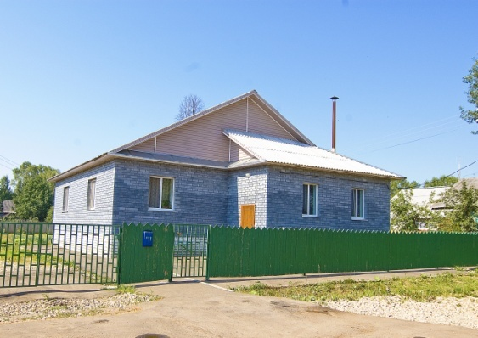
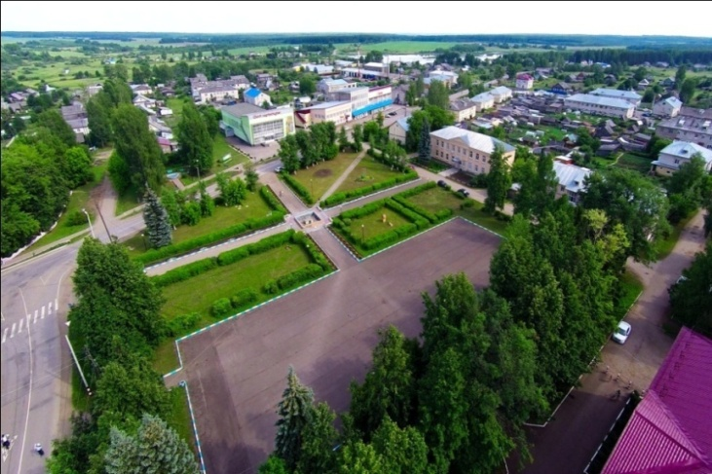
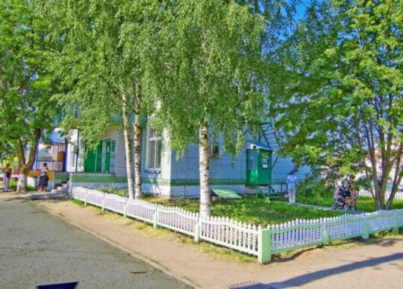
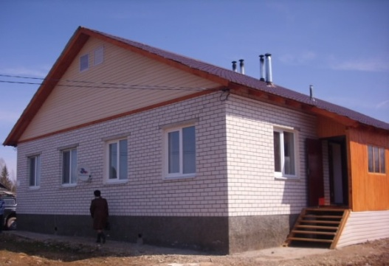
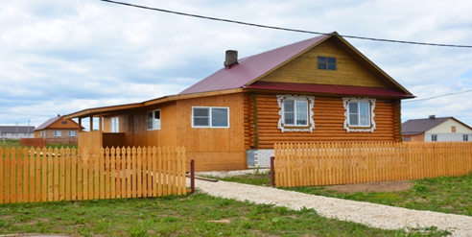
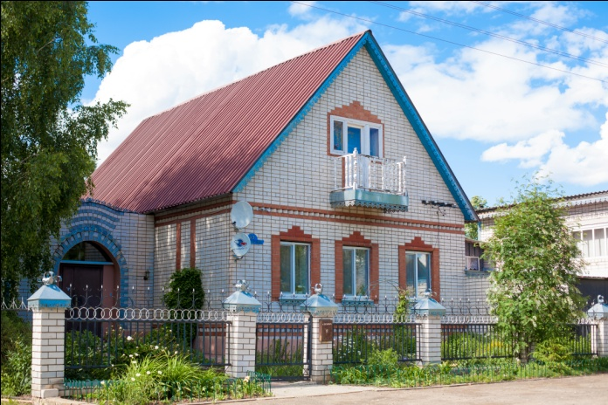
МП "Обеспечение граждан Тоншаевского муниципального района Нижегородской области достойным и комфортным жильем на период до 2024 года”
Расходы на реализацию мероприятий муниципальной программы составили 19,1 млн. рублей или 5 % в общем объеме программных расходов бюджета.

Slide 51




Расходы на реализацию муниципальной программы
Наименование | План, тыс. руб. | Факт, тыс. руб. | % исполнения
МП "Обеспечение граждан Тоншаевского муниципального района Нижегородской области достойным и комфортным жильем на период до 2024 года | 19247,3 | 19102,6 | 100
Подпрограмма "Обеспечение жильем молодых семей" | 8507,5 | 8507,5 | 100
Подпрограмма "Переселение граждан из аварйного жилого фонда с учетом малоэтажного строительства | 1177,3 | 1162,2 | 99
Подпрограмма " Обеспечение мероприятий по капитальному ремонту многоквартирных домов" | 9562,5 | 9432,9 | 99

Slide 52
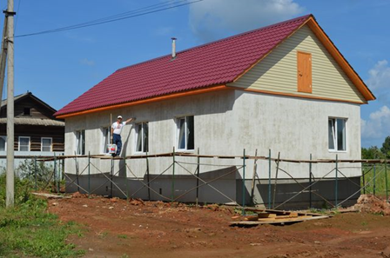
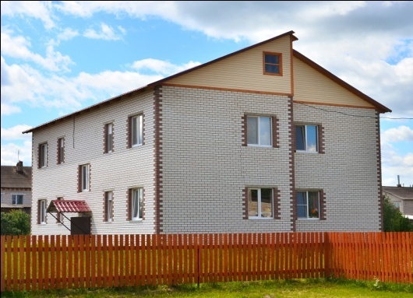
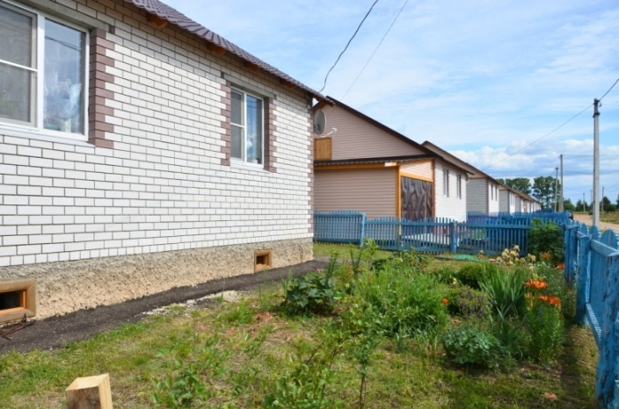
Индикаторы достижения цели и показатели непосредственных результатов программы
№ | Наименование индикатора / непосредственного результата | ед. измерения | Значение индикатора / непосредственного результата
 |  |  | 2016 | 2017
1 | Ввод жилья | кв.м. | 5332 | 1636
2 | Количество расселенных жилых помещений (квартир) | ед. | 98 | 64
3 | Общее количество граждан улучшивших жилищные условия | чел. | 228 | 237
4 | Обеспечены жильем дети сироты | чел. | 3 | 8
5 | Обеспечены жильем Ветераны войны , участники боевых действий и инвалиды | чел. | 6 | 1

Slide 53
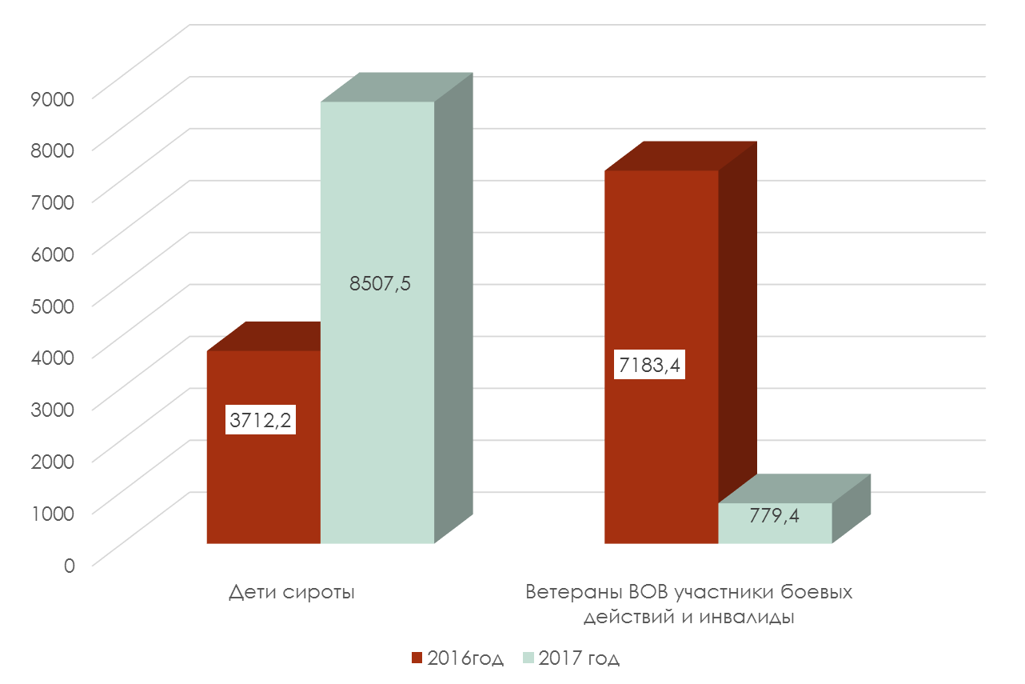
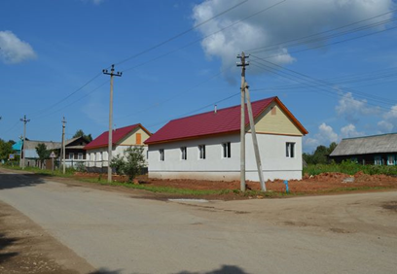
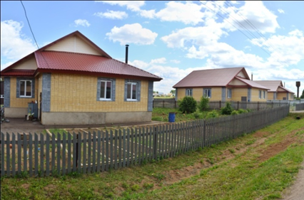
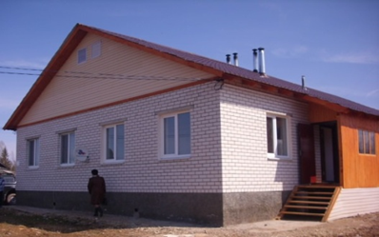
Улучшение жилищных условий граждан в 2016-2017 годах за счёт участия в государственных жилищных программах

Slide 54

Наименование | План, тыс. руб. | Факт, тыс. руб. | % исполнения
МП "Управление муниципальными финансами Тоншаевского муниципального района" | 11670,1 | 11668,7 | 100
Подпрограмма "Организация и совершенствование бюджетного процесса Тоншаевского муниципального района" | 1841,4 | 1841,4 | 100
Подпрграмма "Обеспечение сбалансированности бюджетов поселений Тоншаевского муниципального района" | 915,6 | 915,6 | 100
Подпрограмма "Обеспечение реализации муниципальной программы" | 8913,1 | 8911,6 | 100

Slide 55







Основные задачи, решаемые в процессе исполнения бюджета в 2017 году
Обеспечение сбалансированности бюджета
Укрепление доходной базы бюджета
Повышение эффективности бюджетных расходов
Эффективное управление муниципальным долгом
Осуществление внутреннего муниципального финансового контроля
Повышение открытости бюджетного процесса

Slide 56
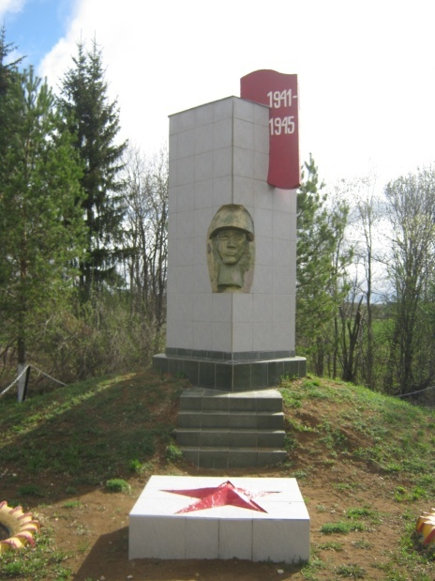
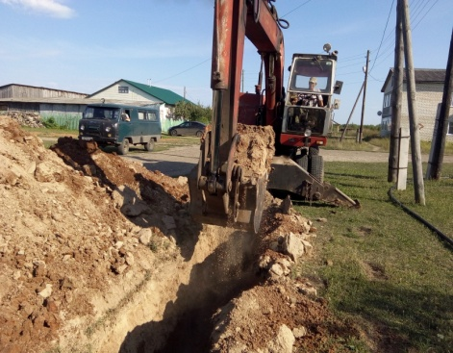
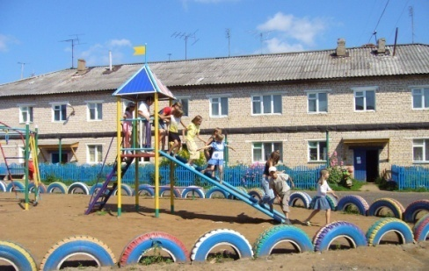


Поддержка местных инициатив

Slide 57





Поддержка местных инициатив

Slide 58
Динамика кредиторской задолженности бюджета , тыс.руб.

Slide 59
Динамика муниципального долга
(задолженности по бюджетному кредиту), тыс. руб.

Slide 60
Соблюдение ограничений, установленных решением
о бюджете района, с учетом внесенных изменений
Требование нормативного документа | Нормативный документ | Условие | Фактическое значение | Соответствие требованиям решения
Предельный объем муниципального долга | Решение Земского собрания Тоншаевского муниципального района Нижегородской области от 23.12.2016 № 105 «О районном бюджете на 2017 год» (с учетом внесенных изменений) | Установить предельный объем муниципального долга района в сумме 31 696,4 тыс. рублей | 23 436,0 тыс. рублей | Соответствует
Верхний предел муниципального долга | Решение Земского собрания Тоншаевского муниципального района Нижегородской области от 22.12.2017 № 184 «О внесении изменений в решение Земского собрания Тоншаевского муниципального района от 23.12.2016г № 105 О районном бюджете на 2017 год» (с учетом внесенных изменений) | Установить верхний предел муниципального долга района на 1 января 2018 года в сумме 18 000,0 тыс. рублей | 18 000,0 тыс. рублей | Соответствует
Верхний предел обязательств по муниципальным гарантиям | Решение Земского собрания Тоншаевского муниципального района Нижегородской области от 23.12.2016 № 105 «О районном бюджете на 2017 год» (с учетом внесенных изменений) | Установить верхний предел обязательств по муниципальным гарантиям района на 1 января 2018 года в размере равным нулю | 0 | Соответствует

Slide 61
Соблюдение требований Бюджетного законодательства
Требование нормативного документа | Нормативный документ | Условие | Фактическое значение | Соответствие требованиям Бюджетного кодекса
Предельный объем дефицита бюджета | Бюджетный кодекс РФ | Не должен превышать установленного Бюджетным кодексом предела | Профицит | Соответствует
Отношение расходов на обслуживание долга к общим расходам | Бюджетный кодекс РФ | Не должно превышать 15% расходов бюджета, за исключением объема расходов, которые осуществляются за счет субвенций | 0,0003% | Соответствует
Предельный объем муниципального долга | Бюджетный кодекс РФ | Не должен превышать утвержденный общий годовой объем доходов местного бюджета без учета утвержденного объема безвозмездных поступлений и поступлений налоговых доходов по дополнительным нормативам отчислений | 23 436,0 тыс. рублей (не превышает) | Соответствует

Slide 62
Муниципальный долг
Кредиты, полученные муниципальным образованием от кредитных организаций
Бюджетные кредиты, привлеченным в местный бюджет от других бюджетов бюджетной системы Российской Федерации
Ценные бумаги муниципального образования (муниципальные ценные бумаги)
Гарантии муниципального образования (муниципальные гарантии)

Slide 63
Сведения о муниципальном долге Тоншаевского муниципального района за 2016-2017 год, тыс. рублей
 | Факт 2016год | Первоначальный план 2017 г | Уточненный План 2017г | Факт 2017г
Предельный объем муниципального долга | 21829,11 | 31696,4 | 31696,4 | 23436,0
Верхний предел муниципального долга | 18000 | 6000 | 18000 | 18000

Slide 64
Структура муниципального долга, тыс. рублей
Наименование показателя | На 01.01.2017 года | на 01.01.2018 года
Объем муниципального долга всего | 18 000 | 18 000
в том числе:
Бюджетные кредиты, привлеченные от других бюджетов бюджетной системы РФ | 18 000 | 18 000
Муниципальные гарантии | 0 | 0
Предельный объем муниципального долга | 21829,1 | 23436
Верхний предел муниципального долга | 18000 | 18000

Slide 65
Муниципальная программа - документ стратегического планирования, содержащий комплекс планируемых мероприятий, взаимоувязанных по задачам, срокам осуществления, исполнителям и ресурсам и обеспечивающих наиболее эффективное достижение целей и решение задач социально-экономического развития муниципального образования;
Ответственный исполнитель муниципальной программы - орган местного самоуправления муниципального образования, определенный ответственным исполнителем муниципальной программы и являющийся ответственным за разработку и реализацию муниципальной программы;
Основные параметры государственной (муниципальной) программы - цели, задачи, основные мероприятия, конечные результаты реализации государственной (муниципальной) программы, непосредственные результаты реализации основных мероприятий, сроки их достижения, объем ресурсов.
(Письмо Минфина России от 30.09.2014 N 09-05-05/48843 «О Методических рекомендациях по составлению и исполнению бюджетов субъектов Российской Федерации и местных бюджетов на основе государственных (муниципальных) программ»)

Slide 66
1
Тоншаевский район
Тоншаевский район
Новости
Исполнительная власть
Контакты
tns.omsu-nnov.ru
Открытые информационные ресурсы
Официальный сайт администрации Тоншаевского муниципального района http://www.tns.omsu-nnov.ru
Адрес электронной почты Управления финансов: fo_tonsh@mts-nn.ru
Информационно-аналитические материалы по бюджету
http://tns.omsu-nnov.ru/?id=121999
Интернет портал государственных и муниципальных
услуг Нижегородской области http://gu.nnov.ru/
Официальный сайт Нижегородской области для размещения
информации О размещении государственных и муниципальных
заказов http://www.goszakaz.nnov.ru/index.html
Официальный сайт для размещения информации о государственных
и муниципальных учреждениях http://bus.gov.ru/public/home.html
Notes:
66

